Slide 1

204050074
自然语言处理（Natural Language Processing, NLP）
第十六讲 期终考察-“数字教师”项目需求及答疑
乔梁（bridge@139.com / 13926026874）
人工智能与数据科学系
2024~2025学年第2学期

Slide 2


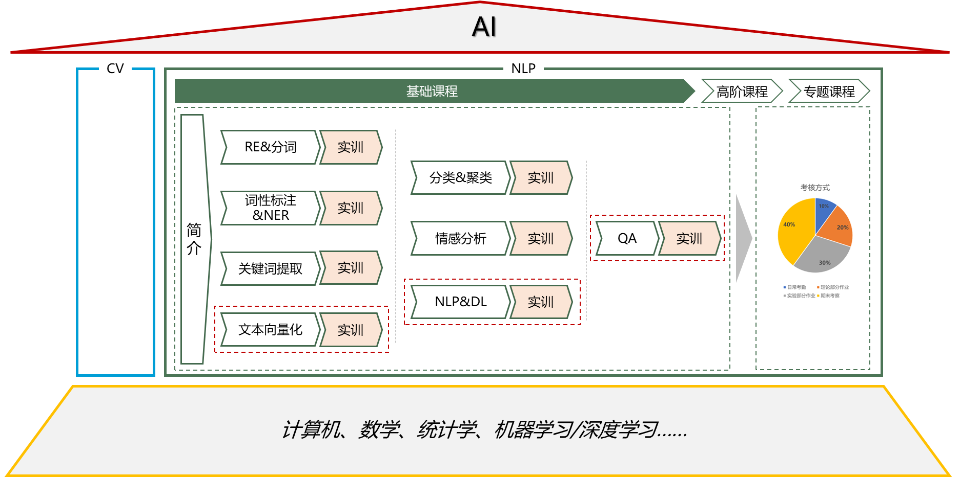
上讲回顾
前端
Gradio
基本状况
提示模板
架构组件
问答系统
RAG
中台
LlamaIndex
查询路由
当前发展
检索优化
后台
Chroma + LLM

Slide 3
本讲目标
本讲主要目标包括：
能够了解实务中技术开发项目实施的一般流程
能够准确理解期终考察的需求与要求（答疑只有这一次）

Slide 4

本讲大纲
项目实施的一般流程
1
期终考察项目的需求与要求
2

Slide 5
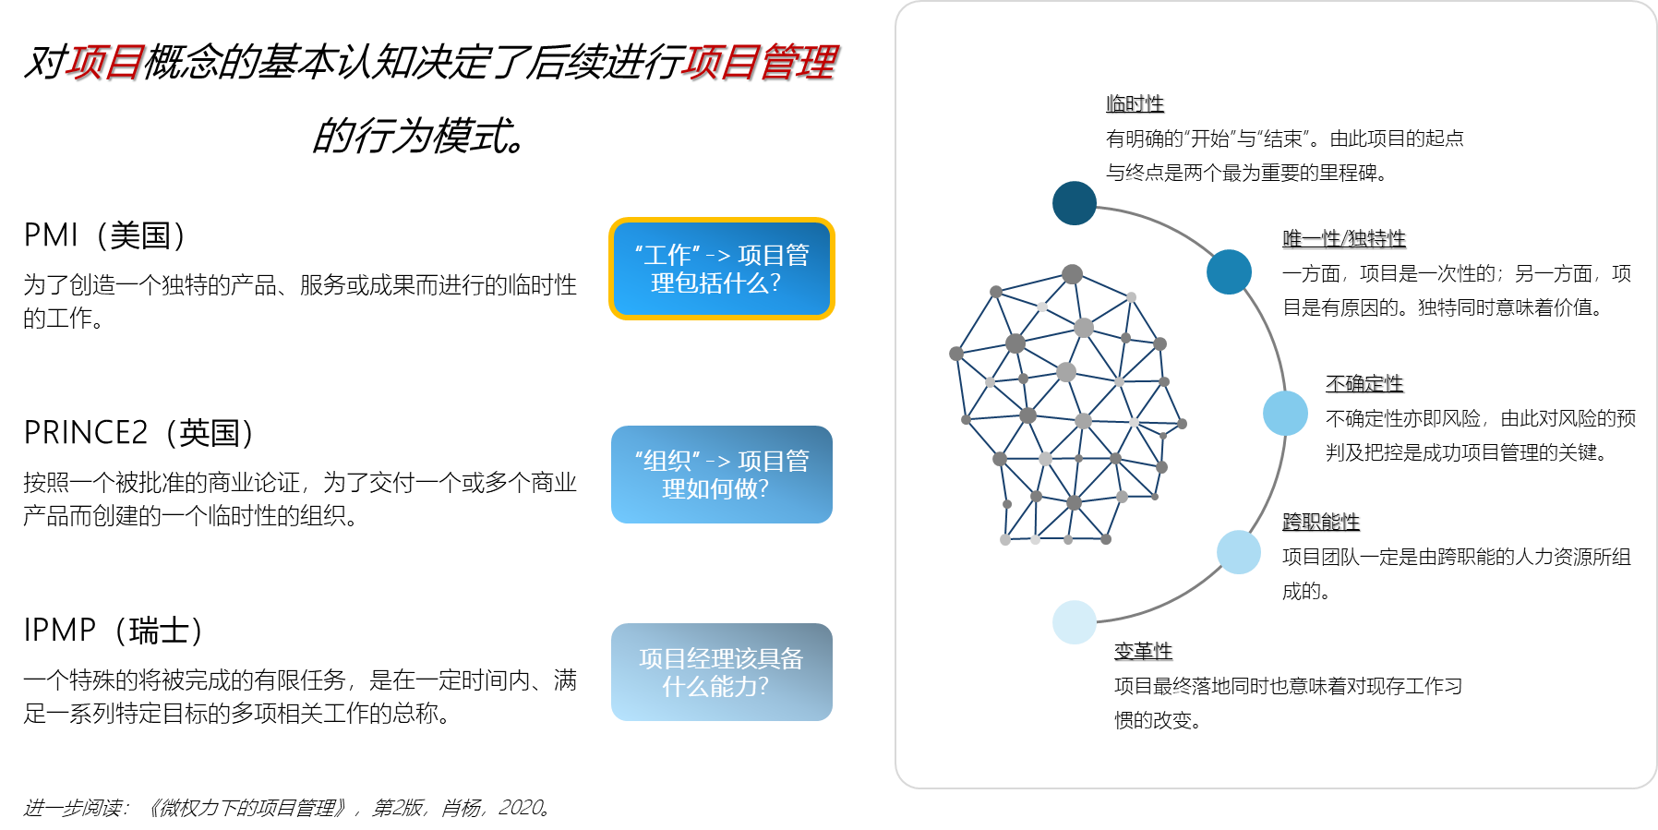
16.1-a 项目及其特性

Slide 6
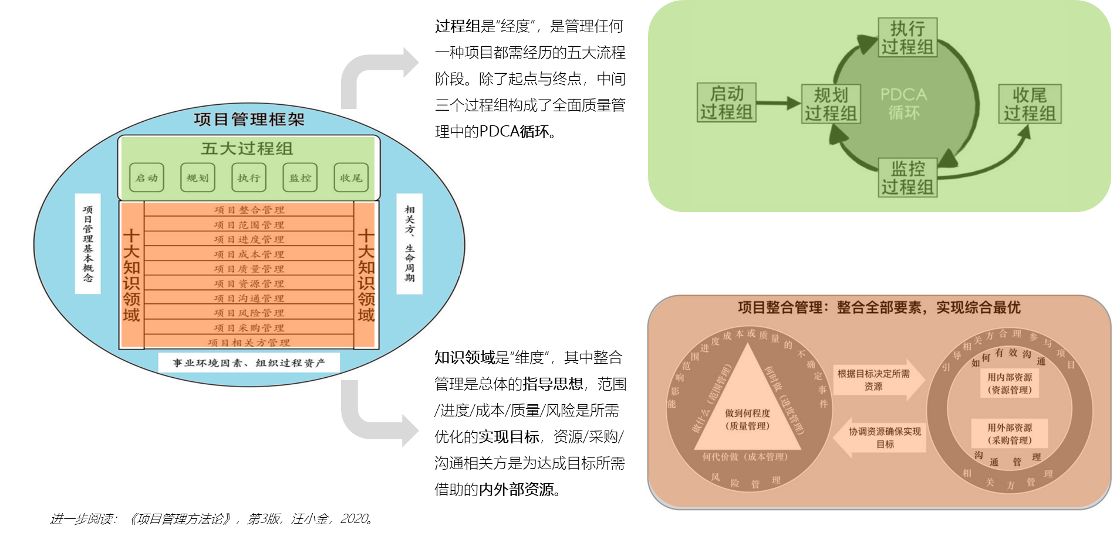
16.1-b 项目管理的知识体系框架（基于PMI）

Slide 7
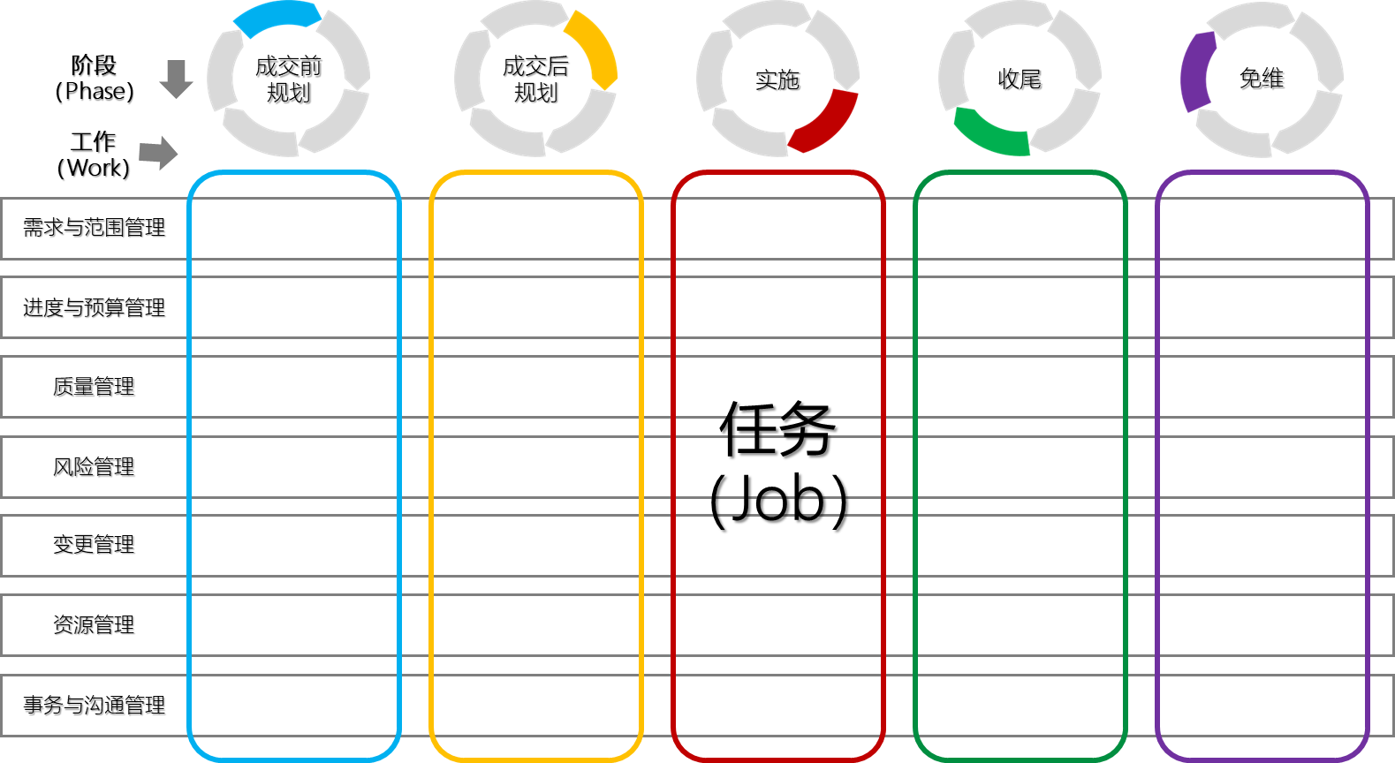
16.1-c 项目管理的体系框架

Slide 8
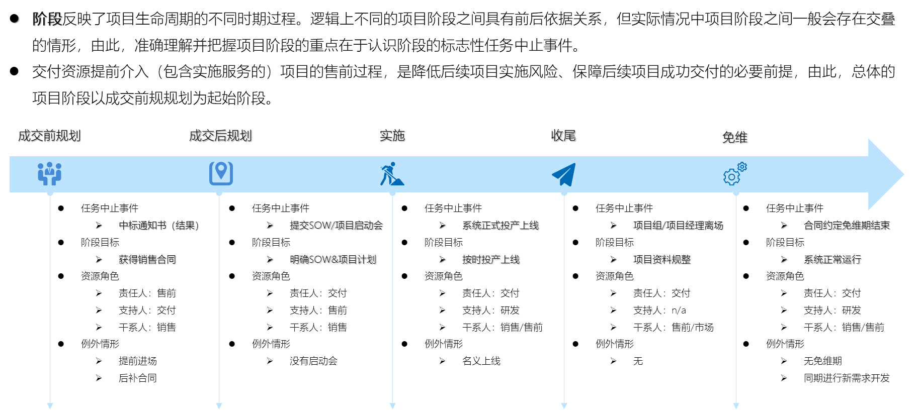
16.1-d 阶段（Phase）的基本定义
期终考察
的切入点

Slide 9
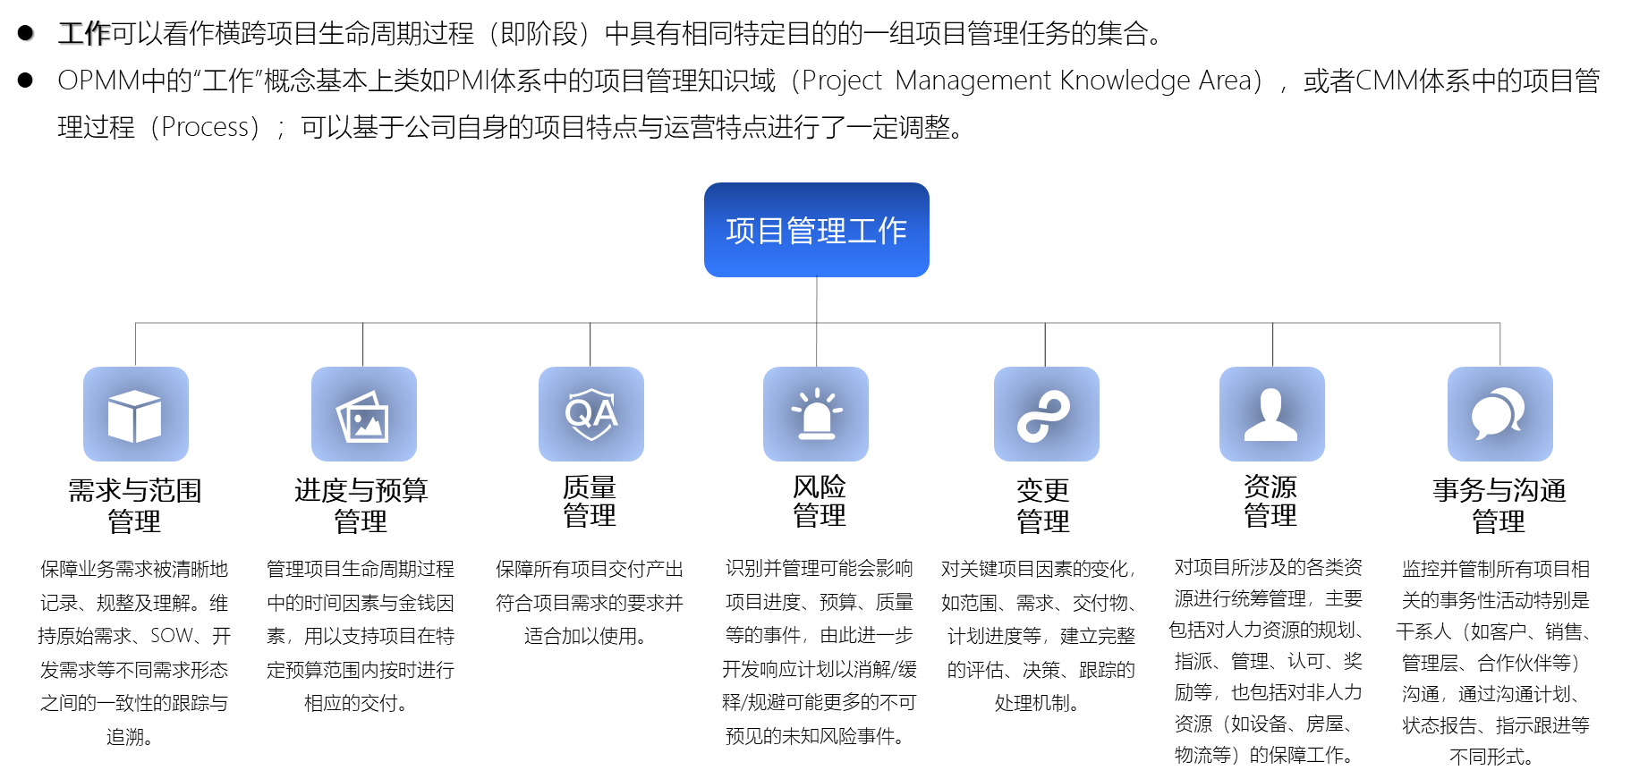
16.1-e 工作（Work）的基本定义
期终考察
的切入点

Slide 10
16.1-f 课堂问题
下面项目管理工作中哪个是最困难的？
A：范围管理
B：成本管理
C：进度管理
A。
需求范围管理是其他项目管理工作的起点/前提/基础，最为重要也最为困难，需要较强的专业判断能力、多方沟通能力及商务分析能力。
下面的陈述是否正确：
（1）客户与公司一旦签署正式商务合同后，项目则开始进入实施阶段。
错误。
实施阶段很可能与成交后规划阶段存在时间交叠情形，二者可以同步开始进行。

Slide 11
本讲大纲
项目实施的一般流程
1
期终考察项目的需求与要求
2

Slide 12
16.2-a 考核方式
考查目标：该课程的考察目标是检验学生掌握自然语言处理相关理论知识，具备实际应用所需的相应软件包的开发能力及编程能力，以及灵活运用所学的知识、方法与技巧解决实际问题的综合能力。
考查项目：基于给定的语料（第一次授课的录音专文本素材），综合利用课程所学知识特别是问答系统相关内容，以期初设定的小组为单位，完成构建一名为“数字教师”的以LLM+RAG为技术底座的问答系统，相应系统需要设计充分、模块完整、功能齐备且测试运行正常。
系统功能运行正常（30%）
基于预先设计的问题库（学生事先不知问题，问题库规模为10，共9个小组），对所开发系统进行多轮对话测试，能够正常运行、会话总体自然流畅并对领域知识问题能够正确返回答案。
技术方案完整准确（30%）
以PPT方式考察现场汇报总体技术方案，总体技术方案需框架完整、模块准确且形式美观大方；不得拷贝图片！
口头报告过程能够专业且自信，能够灵活应对现场答疑。
设计文档充实详尽（40%）
以WORD方式提交系统的设计说明书（即学校要求的实验报告，需提交实际代码为附录），总体设计思路清晰、考虑周全且组件完整；
设计说明书的文字形式需规范、美观并无误。

Slide 13
16.2-b 项目需求
项目需求请参见项目需求文档与测试语料：
需求文档：
《数字教师项目_业务需求说明书_v0.1.doc》
测试语料：
《chap01.mp3-转写结果_v0.1.doc》
《Homework01.doc》
《Material01-梁文峰采访实录.doc》

Slide 14
16.2-c 考核&交付要求
考核安排：
时间要求：每个小组10分钟，含总体介绍与系统演示；
组织方式：考察开始前小组长进行抽签决定报告次序与测试题目。
交付要求：
技术方案：参考技术方案模板要求。
设计文档：参考设计文档模板要求。
其他要求：
电子版命名方式：文档名_组名
需同时提交打印版，含相关交付文档，首页需小组成员手写签名及日期。

Slide 15
204050074
自然语言处理（Natural Language Processing, NLP）
Q & A
乔梁（bridge@139.com / 13926026874）
人工智能与数据科学系
2024~2025学年第2学期

